Slide 1



L’AGENCE PUBLICITAIRE-PANNEAU MOBILE TCHAD
ET
Le RÉSEAU DE TRANSPORT ET LOGISTIQUE AU TCHAD (RTLT)
NOVEMBRE NUMÉRIQUE
N’Djamena
Moundou
Abéché
Philippe ALIFA
philipalifa.tpa@gmail.com

Slide 2
Analyse de données avec Excel et Google Sheets

Slide 3
Objectifs de la session
Maîtriser les bases de l’analyse de données dans Excel et Google Sheets.
2. Savoir manipuler et transformer des données pour une meilleure compréhension.
3. Apprendre à créer des visualisations pour interpréter les résultats.

Slide 4
Introduction à l'Analyse de Données
Définition :
L’analyse des données est la science qui consiste à examiner les données pour en tirer des informations permettant de prendre des décisions ou d’approfondir les connaissances sur divers sujets. Dans notre cas, celles-ci doivent être analysées afin d’obtenir des informations précieuses permettant d’améliorer les services. C’est le fait de simplifier la lecture des données écrites d’une manière brute.
Excel et Google Sheets comme outils de manipulation, de calcul et de visualisation de données. Sont des excellents logiciels pour l’amélioration de la lecture des donées brutes.

Slide 5

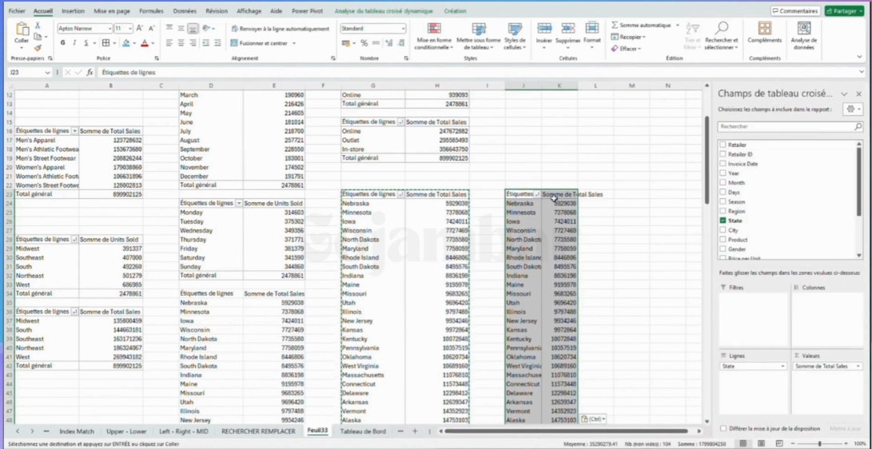
exemples des données analysées dans différents secteurs

Slide 6
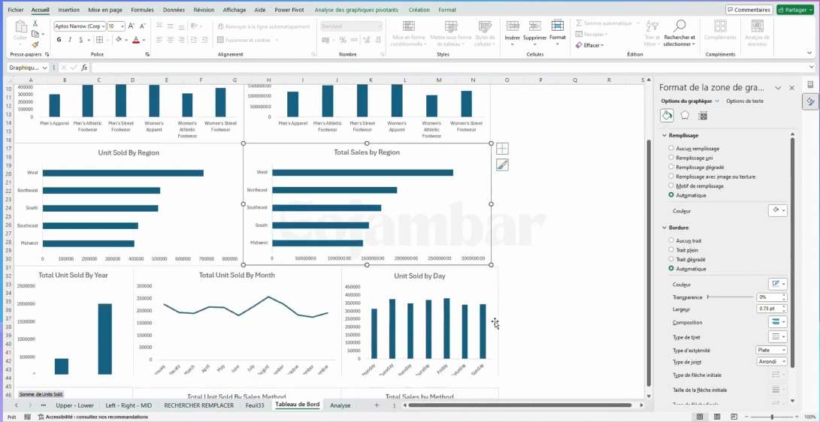

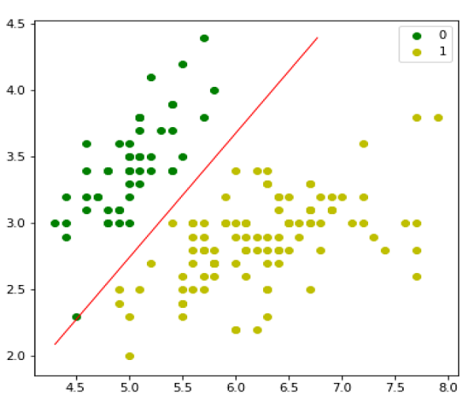
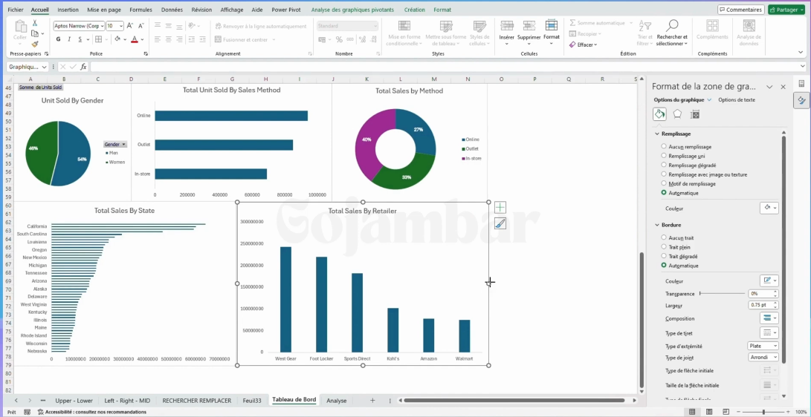

Slide 7
Manipulation des Données dans Excel et Google Sheet
Importation et Nettoyage des Données
• Importer des données : à partir de sources externes (CSV, feuilles de calcul en ligne).
• Nettoyage des données : suppression des doublons, gestion des cellules vides, correction des erreurs de format.

Slide 8
Fonctions de Base pour l’Analyse de données
a. Manipulation des chaînes de texte
CONCAT ou CONCATENER : Combine plusieurs chaînes de texte. Ex. : =CONCAT(A1, B1)
TEXTJOIN : Combine des chaînes avec un séparateur, tout en ignorant les cellules vides. Ex. : =TEXTJOIN(", ", TRUE, A1:A5)
GAUCHE : Extrait un nombre de caractères depuis la gauche d'une chaîne. Ex. : =GAUCHE(A1, 5)
DROITE : Extrait un nombre de caractères depuis la droite. Ex. : =DROITE(A1, 3)
STXT : Extrait une sous-chaîne à partir d’une position donnée. Ex. : =STXT(A1, 3, 4)

Slide 9
b. Nettoyage et modification
SUPPRESPACE : Supprime les espaces inutiles. Ex. : =SUPPRESPACE(A1)
NOMPROPRE : Met en majuscule la première lettre de chaque mot. Ex. : =NOMPROPRE(A1)
MAJUSCULE : Met le texte en majuscule. Ex. : =MAJUSCULE(A1)
MINUSCULE : Met le texte en minuscule. Ex. : =MINUSCULE(A1)
SUBSTITUE : Remplace un texte par un autre. Ex. : =SUBSTITUE(A1, "ancien", "nouveau")

Slide 10
c. Recherche et correspondance
CHERCHE : Trouve la position d’une sous-chaîne dans une chaîne. (Non sensible à la casse) Ex. : =CHERCHE("mot", A1)
TROUVE : Comme CHERCHE, mais sensible à la casse. Ex. : =TROUVE("mot", A1)

Slide 11
d. Nettoyage et modification
SUPPRESPACE : Supprime les espaces inutiles. Ex. : =SUPPRESPACE(A1)
NOMPROPRE : Met en majuscule la première lettre de chaque mot. Ex. : =NOMPROPRE(A1)
MAJUSCULE : Met le texte en majuscule. Ex. : =MAJUSCULE(A1)
MINUSCULE : Met le texte en minuscule. Ex. : =MINUSCULE(A1)
SUBSTITUE : Remplace un texte par un autre. Ex. : =SUBSTITUE(A1, "ancien", "nouveau")

Slide 12
e. Statistiques de base
SOMME : Additionne les valeurs. Ex. : =SOMME(A1:A10)
MOYENNE : Calcule la moyenne. Ex. : =MOYENNE(A1:A10)
NB : Compte les cellules non vides. Ex. : =NB(A1:A10)
NB.SI : Compte les cellules qui répondent à un critère. Ex. : =NB.SI(A1:A10, ">10")
NB.SI.ENS : Compte les cellules répondant à plusieurs critères. Ex. : =NB.SI.ENS(A1:A10, ">10", B1:B10, "<20")

Slide 13
f. Recherche et regroupement
RECHERCHEV : Recherche une valeur dans une colonne. Ex. : =RECHERCHEV(5, A1:B10, 2, FAUX)
RECHERCHEX : Plus flexible que RECHERCHEV. Ex. : =RECHERCHEX("clé", A1:A10, B1:B10, "Non trouvé")
INDEX : Renvoie une valeur basée sur sa position. Ex. : =INDEX(A1:C10, 2, 3)
EQUIV : Trouve la position d’une valeur. Ex. : =EQUIV(50, A1:A10, 0

Slide 14
g. Analyse conditionnelle
SI : Effectue une opération conditionnelle. Ex. : =SI(A1>10, "Oui", "Non")
SI.MULTIPLE : Vérifie plusieurs conditions. Ex. : =SI.MULTIPLE(A1, 1, "Un", 2, "Deux", "Autre")
SOMME.SI : Additionne les valeurs répondant à un critère. Ex. : =SOMME.SI(A1:A10, ">10", B1:B10)
SOMME.SI.ENS : Additionne les valeurs répondant à plusieurs critères. Ex. : =SOMME.SI.ENS(A1:A10, B1:B10, ">10", C1:C10, "<20")

Slide 15
h. Résumé et visualisation
TCD (Tableaux croisés dynamiques) : Résume et analyse les données dans un tableau dynamique.
GRAPHIQUES : Crée des visualisations pour des analyses rapides.
Une fonction Excel est une formule prédéfinie, effectuant un calcul spécifique en utilisant les valeurs entrées par l'utilisateur en guise d'arguments. Chaque fonction Excel à un rôle différent et permet de calculer une valeur spécifique.
Les fonctions de feuille de calcul sont classées par fonctionnalité. Cliquez sur ce lien pour parcourir ses fonctions :
https://support.microsoft.com/fr-fr/office/fonctions-excel-par-cat%C3%A9gorie-5f91f4e9-7b42-46d2-9bd1-63f26a86c0eb

Slide 16
Visualisation des Données
Principes de la Visualisation des Données
• Pourquoi visualiser les données ? Identifier les tendances et faciliter la compréhension.
• Types de Graphiques et Utilisations.
• Graphiques à barres et histogrammes : pour comparer des valeurs.
• Graphiques à secteurs (camembert) : pour afficher la composition de données.
• Graphiques en courbes : pour suivre les changements sur une période de temps.
• Graphiques à bulles et à nuage de points : pour visualiser les relations entre deux variables.
Création de Graphiques dans Excel et Google Sheets
• Choisir le type de graphique approprié en fonction des données.
• Personnaliser les graphiques : titres, étiquettes, couleurs et légendes.
• Utilisation de graphique dynamique dans Excel pour visualiser les changements en temps réel.
• Ajouter des segments (filtres interactifs) pour affiner l’analyse visuelle des données.

Slide 17
Visualisation des Données
Principes de la Visualisation des Données
• Pourquoi visualiser les données? On peut répondre d’une manière simple : Identifier les tendances et faciliter la compréhension.
• Types de Graphiques et Utilisations
• Graphiques à barres et histogrammes : pour comparer des valeurs.
• Graphiques à secteurs (camembert) : pour afficher la composition de données.
• Graphiques en courbes : pour suivre les changements sur une période de temps.
• Graphiques à bulles et à nuage de points : pour visualiser les relations entre deux variables.
• Création de Graphiques dans Excel et Google Sheets
• Choisir le type de graphique approprié en fonction des données.
• Personnaliser les graphiques : titres, étiquettes, couleurs et légendes.
• Utilisation de graphique dynamique dans Excel pour visualiser les changements en temps réel.
• Ajouter des segments (filtres interactifs) pour affiner l’analyse visuelle des données.

Slide 18
Analyse de Scénarios et Prévisions
• Analyse de scénarios
• Utilisation de l'outil d'analyse de scénarios d'Excel pour simuler différentes hypothèses de données.
• Définition des scénarios possibles et application pour voir les effets des changements de valeurs.
• Prévisions avec les Graphiques de Tendance
• Lignes de tendance : ajouter une ligne de tendance aux graphiques pour identifier la progression des données.
• Prévision simple des valeurs futures sur la base de données historiques
Pour analyser de données
Il vous faut les besoins du clients bien définis pour lui faire une bonne analyse. Des données claires et lisible.

Slide 19
Merci pour votre aimable attention

